Slide 1
KOMMUNEDIREKTØR OG STAB

Slide 2
315 Kommunedirektør og stab
 | Regnskap 2017 | Regnskap 2018 | Regnskap 2019 | Prognose 2020 | Budsjett 2021
Sum utgifter | 24 536 481 | 27 962 459 | 30 260 048 | 31 199 056 | 43 597 572
Sum inntekter | -4 483 539 | -5 371 455 | -6 008 509 | -6 444 000 | -17 019 210
Bruk av bundne fond |  |  |  |  | -500 000
Netto ramme | 20 052 942 | 22 591 004 | 24 251 539 | 24 755 056 | 26 078 362
Tekniske endringer:
Mva-kompensasjon i sin helhet lagt hit = 7,8 mill i økte utgifter og inntekter, netto = 0
Virksomhet interkommunalt samarbeid – revisjon lagt hit fra 2020 = 1 mill i økte utgifter fra 2019-2020
Kostnadsøkning for øvrig:
Bredbåndsutbygging med 2,5 millioner fra 2019 og til 4,5 milloner i 2021 påvirker både utgifter og inntekter.
Fra 2020 til 2021 utgjør endringen 7,7 millioner i kostnader og 4,8 millioner i inntekter – netto 2,9 millioner
Oppsummert:
Kostnadsøkning skyldes tekniske endringer mva-komp og økte kostnader bredbåndsutbygging
Inntektsøkning skyldes tekniske endringer mva-komp og økte inntekter bredbåndsutbygging
Økning i ramme knytter seg til bredbåndsutbygging
For øvrig reduksjon i rammen både i 2020 og 2021

Slide 3
315 Kommunedirektør og stab
Stillingskategori | Årsverk 1.1.2020 | Årsverk 1.1.2021
Hovedverneombud | 0,1 | 0,1
Tillitsvalgt | 1 | 1
Kommunedirektør | 1 | 1
Assisterende kommunedirektør | 1 | 1
Leder | 1,8 | 2
Fagleder | 1
Konsulent | 7,36 | 5,36
Sekretær | 1 | 1
Assistent | 1 | 1
Rådgiver | 2 | 2
Sykepleier | 0,37 | 0,37
Kun 2 stillinger er lovpålagte – kommunedirektør og økonomisjef
Notes:
Leder = personalsjef og økonomisjef
Fagleder = skatteoppkrever
Rådgiver = næringssjef og it-sjef
Sykepleier = IT

Slide 4
315 Kommunedirektør og stab
Effektiviseringstiltak 2018-2020 (helårsvirkning):
Avvikle lærlingeordningen – kr. 170.000,-
Redusere bemanning innen administrasjon – kr. 240.000,-
Redusere lisenskostnader – kr. 40.000,-
Sentralisering av arbeidsgiverkontrollen – kr. 330.000,-
Redusere samarbeid om næringsutvikling – kr. 760.000,-
Redusere bemanning økonomi – kr. 226.000,-
Totalt kr. 1.766.000,-.

Slide 5
315 Kommunedirektør og stab
Effektiviseringstiltak 2021:
Avslutte diverse medlemskap/samarbeid – kr. 120.000,
Interkommunalt samarbeid innfordring – kr. 253.000,-
Redusere samarbeid næringsutvikling – kr. 300.000,-
Totalt kr. 673.000,-
Digitalisering:
Økt effektivitet/automatisering av oppgaver som frigjør ressurser
Skybaserte løsninger øker driftssikkerheten/reduserer ressurser til oppgradering mv.

Slide 6
FELLESOPPGAVER

Slide 7
310 Fellesoppgaver
Fellestjenester skole
Skoleskyss
Voksenopplæring
PPT
Skolemyndighet
Gjesteelever
Eksternt samarbeid helse
Helse INN
Frisklivssentralen i Solør
SLT – koordinator
Smiso
Samfunnsmedisin i Solør
Legevakt
Krisesenter
Voldtektsmottak
Fellestjenester barnehage
Barnehagemyndighet
Refusjonsgaranti private barnehager
Styrket tilbud (spes.ped)
PPT
Private barnehager
Kirkeformål

Slide 8
310 Fellesoppgaver
 | Regnskap 2017 | Regnskap 2018 | Regnskap 2019 | Prognose 2020 | Budsjett 2021
Sum utgifter | 22 050 306 | 20 769 662 | 21 484 763 | 24 207 002 | 26 760 197
Sum inntekter | -1 216 525 | -1 907 654 | -2 455 582 | -940 000 | -1 200 000
Eksternt samarbeid Helse * |  |  | -38 000 | -331 000 | -3 993 000
Netto ramme | 20 833 781 | 18 862 008 | 18 991 181 | 22 936 002 | 21 567 197
* Teknisk endring fra 2020-2021 er trukket ut for at tallene skal bli sammenlignbare med tidligere år.
Økning fra 2019 til 2020 skyldes:
Lønn 0,7 mill (spes.ped flyttet fra barnehage)
Tilskudd private barnehager 1,5 millioner
PPT (samarbeid Elverum) 0,5 millioner
Voksenopplæring 0,3 millioner
Reduksjon i refusjon fra staten (norsk og samfunnsfag voksne innvandrere 0,3 millioner)
Refusjon feilfakturert gjesteelev i 2019 1 mill
Totalt 4 millioner
Notes:
Gjesteelev fra Ringsaker hadde ved en feil blitt fakturert oss i stedet for Våler i 2019. Vi krevde derfor refusjon fra Åsnes som egentlig skulle hatt denne fakturaen.

Slide 9
310 Fellesoppgaver
Stillingskategori | Årsverk 1.1.2020 | Årsverk 1.1.2021
Konsulent | 0,44 | 0,1
Adjunkt med tillegg | 0,7 | 1
Spesialpedagog | 1 | 1
Leder |  | 0,2
Konsulentene og leder (0,64 årsverk) utfører administrativt arbeid som er nødvendig for å utføre lovpålagte oppgaver
Adjunkt med tillegg er logoped og utfører lovpålagte oppgaver etter enkeltvedtak.
Spesialpedagog utfører lovpålagte oppgaver etter enkeltvedtak. Fast ansatt i 80% men pga mange enkeltvedtak har det vært behov for å øke stillingsstørrelsen i 2020 og 2021
Notes:
Leder = personalsjef og økonomisjef
Fagleder = skatteoppkrever
Rådgiver = næringssjef og it-sjef
Sykepleier = IT

Slide 10
310 Fellesoppgaver
Effektiviseringstiltak
Alt er lovpålagte oppgaver i stor grad basert på enkeltvedtak eller bestemmelser i lov og forskrift
Relativt stort omfang av interkommunale samarbeid og samarbeidspartnere (barnehagemyndighet, voksenopplæring, PPT, skoleskyss) hvor vi i liten grad påvirker utgiftene
Stillingsstørrelser tilpasses ved endringer i enkeltvedtak der vi selv har styringen

Slide 11
TEKNISKE TJENESTER

Slide 12
Tekniske tjenester
Marit Ekeberg ( 1 årsveca rk) totalt årsverk 21,61
Personal leder for 30 ansatte totalt
Prosjekter: pt Brannstasjon
Budsjetter/regnskap
Ansettelser
Personaloppfølging/10 faktor
Salg av eiendommer
Beredskapskoordinator
Fagansvarlig innkjøp på forsikringer/strøm
Va/renovasjon/kommunale avgifter /Industri vann
Fagansvarlig Torstein Berg
Driftsoperatør :Torgrim Solberg
Driftsoperatører: Erik Smedstuen
Fagansvarlig kommunale avgifter: Monica Solberg
Renholder: Inger Fall
Renholdere : 8,86 årsverk
Driftsoperatører 4,57 årsverk
Sesongarbeider Grønt: 0,59 årsverk
Totalt areale:25.676
Byggesak/delingssaker/eiendomsskatt/GIS/Plan
Fagansvarlig på alle fagområdene
:Odd Egil Skolegården 1 årsverk
Per Håvard Tomterstad byggesak: 0,5 årsverk
Eiendom
Fagansvarlig FDV: Per Håvard Tomterstad 0,5 årsverk
Prosjekter: pt Kommunelokalet
Fagansvarlig utleie, nøkler, alarmer:
Hilde Bredegg 0,5 årsverk
Lovpålagt oppgaver
4 årsverk + 0,08 % renholder
Lovpålagt oppgaver bortsett fra Grønt
Lovpålagt oppgaver
1,5 årsverk
Lovpålagt oppgaver
1 årsverk

Slide 13
Økonomisk utvikling tekniske tjenester 350
 | Regnskap 2017 | Regnskap 2018 | Regnskap 2019 | Prognose 2020 | Budsjett 2021
Sum utgifter | 37 357 105 | 39 201 834 | 39 201 834 | 38 606 700 | 34 520 122
Sum inntekter | -16 624 207 | -14 129 897 | -15 911 752 | -17 606 000 | -9 709 172
Netto avsetning budne fond |  |  |  |  |  |  | 552 300
Netto ramme | 20 732 898 | 25 071 937 | 23 290 082 | 21 553 000 | 24 810 950
Utgifts utvikling:
Va Industri – lavere utgifter i forbindelse med at vi ikke får ekstra slam levert – kostnadene reduseres med va kr 1.000.000,-
Driftskostnader på bygg ligger på et minimumsnivå og bidrar noen ganger til at det blir økte reparasjonskostnader når bygg ikke vedlikeholdes. De totale driftskostnadene går til forsikring, kommunale avgifter, serviceavtaler, reparasjoner, energi og tilsyn av bygg.
Ikke mva fradrag på utgifter til kommunale boliger uten vedtak
Eiendommer som ikke er i bruk – nedjustert energi , men ikke så lavt at det fryser – gjøres 2 g. pr år
Vi har hele tiden fokus på at vi ikke øker antall ansatte pr m2 på renhold
Vi har 1 til 3 forsikringsskader pr år hvor egenandelen er på kr 50.000,- i 2020 har vi 3 saker totalt kr 150.000,-
Noe økning på renhold fra 2017: Søndre Hoel, mer renhold på fellesarealer TIFU og brakke ved Vålbyen skole.
Siden vi fikk IKS brann på kr 3.690.000,- i 2020 er dette blitt lagt til i utgifter fra 2017 til 2019 for å få sammenlignbare tall
Inntektsutvikling:
VA industri: Prognose 2020 skyldes ekstraordinære inntekter på slam på kr 5.600.000,- som blir kun på 480.000,- i 2021
Vi har i perioden fra 2017 og til og med 2020 solgt 13 boliger/enheter og i samme periode mindre utleie – vedtak om tildeling av kommunal bolig. Ønsker leietakere som klarer seg økonomisk og har bo evne. De som ikke har dette må ha bodd i kommunen i 3 år. Trenden på etterspørsel av leie har gått ned. Leieinntekter vil ytterligere gå ned etter hvert som vi selger boliger – ny strategiplan må på plass. Leieinntekter på boliger går ned og vil gå ytterligere ned ved ytterligere salg. Vi har flere boliger som ikke kan leies ut pga manglende vedlikehold
Næringsutleie har vært stabil men ved salg vil leieinntekter gå ned

Slide 14
Gjennomførte effektiviseringstiltak
Oppgave | Årsverk | Kost/inntekt
Nytt FDV system Famac – innlegging av eiendomsinformasjon – bedre oppfølging og driftsoperatørene jobber teambasert | Interne ressurser og lite eksterne kostnader | Kr 15.000,-
Gjennomgang av serviceavtaler – reduksjon/men også mange som man manglet | 0 | 0
Reduksjon av renholdere/vaktmestere når kommunale bygninger (pålagte tjenester) legges ned. Sist Nordhagen skole 2017- siste halvår. Utleie til Solør videregående i 2019 – dekket driftskostnader. Nå pt en driftsutgift på ca 200.000,-. Som kan tas i framtidig salg | 0,9 årsverk renholder 0,2 årsverk vaktmester | Ca Kr 700.000,- er tatt ut i 2018
Solgt 2 stk leiligheter i OBOS Storskjæret. Dette er hensyntatt i budsjett 2021 | 0 | 112.000,- lavere kost og redusert leieinntekter på kr 168.000,-
Gymsal på Haslemoen er også energi nesten koblet ut på sommeren og minimalt på vinterstid | 0 | Varierende men ca 50.000,- i spart energikostnad pr år
Renhold – benytter renholdere til ferieavvikling når bygget de selv jobber i er stengt (skoler og barnehage) Bidrar til mindre innleie av ferievikarer | 0 | Varierende men ligger på ca kr 45.000,-
Driftsoperatører: Ved ferie – vaktordning for hverandre, slik at vi ikke tar inn ferievikarer | 0 | Varierende men ca kr 50.000,-
Hasla skole er strøm justert ned, forsikring endret til kun brannrisiko og riving ved brann. | Ble solgt fredag 20.11 | Kr 600.000,- minus omkost.

Slide 15
Vann og avløp
GEBYR:
Generelt så følges anbefalinger fra Envidan AS når det gjelder regnskap og gebyrer, gebyrene påvirkes av direkte kostnader og indirekte kostnader. Hvert selvkostområde har en løsning med fond som kan bygges opp eller «spises av». Fondsmidler skal som en hovedregel ikke bli eldre enn 5 år, dette gjør at også fondene vil påvirke gebyrendringer.
Vann: Ingen økning i 2021, men jevn økning forventes i årene som kommer. Antatt at 2025 vil ha samme nivå som i 2019.
Avløp: Forventer en jevn økning (ca 10%) i årene som kommer, men kan måtte økes mer ved bygging av renseanlegg.
Renovasjon: Følger omtrent vanlig prisstigning.
Slam: Større økning for 2021 og 2021, deretter jevn utvikling.
AKTIVITET:
Jevn aktivitet, noe lavere investeringsnivå, mye vedlikehold av eksisterende anlegg, høy andel av pumper som er skiftet ut eller har blitt overhalt.
Reservevann; utredning og brønntesting pågår
Av større kostnadskrevende investeringer så er nytt renseanlegg og høydebasseng de to store faktorene.
Aktiviteten påvirkes av byggeprosjektet i forhold til prosjektressurser

Slide 16
1-10 skole
Budsjettkonferanse 27.11.20

Slide 17
Kostnadsendring SFO
 | Regnskap 2017 | Regnskap 2018 | Regnskap 2019 | Prognose 2020 | Budsjett 2021
Sum utgifter | 4 538 288 | 4 340 639 | 2 887 970 | 2 452 000 | 2 494 055
Sum inntekter | -2 865 244 | -2 887 238 | -2 145 680 | -1 174 000 | -2 167 648
Netto ramme | 1 673 043 | 1 453 401 | 742 290 | 1 278 000 | 326 407
Utgifter:
Fra 2018 til 2019: Nordhagen ble lagt ned – Reduksjon i stillinger
Fra 2019-2020: Reduksjon i stillinger
Inntekter:
Fra 2018 til 2019:
Reduserte brukerbetalinger – færre barn – ca 435’
Redusert sjukelønnsrefusjon - ca 335’
Fra 2019 til 2020:
Reduserte brukerbetalinger – færre barn, korona, redusert betaling

Slide 18
Kostnadsendring 1-7
 | Regnskap 2017 | Regnskap 2018 | Regnskap 2019 | Prognose 2020 | Budsjett 2021
Sum utgifter | 27 151 921 | 25 938 587 | 23 072 570 | 22 184 000 | 22 361 313
Sum inntekter | -3 436 519 | -3 764 980 | -4 173 297 | -2 566 600 | -2 155 600
Netto ramme | 23 715 401 | 22 173 607 | 18 899 274 | 19 617 400 | 20 205 713
Utgifter:
Fra 2017 til 2020: Reduksjon i stillinger
Fra 2018 til 2019: Reduserte kjøp – ca 280’
Inntekter:
Fra 2019 til 2020: Reduserte øremerkede midler fra Staten – ca 900’
Fra 2019 til 2020: Reduserte refusjoner fra kommuner - ca 800’

Slide 19
Kostnadsendring 8-10
 | Regnskap 2017 | Regnskap 2018 | Regnskap 2019 | Prognose 2020 | Budsjett 2021
Sum utgifter | 14 797 046 | 15 991 219 | 15 879 435 | 16 346 013 | 15 910 253
Sum inntekter | -1 980 615 | -1 632 910 | -1 619 513 | -1 887 400 | -1 534 400
Netto ramme | 12 816 431 | 14 358 309 | 14 259 921 | 14 458 613 | 14 375 853
Forholdsvis små endringer i både utgifter og inntekter.

Slide 20
Kostnadsendring – skole og SFO
 | Regnskap 2017 | Regnskap 2018 | Regnskap 2019 | Prognose 2020 | Budsjett 2021
Sum utgifter | 46 602 943 | 47 114 530 | 41 915 044 | 40 982 013 | 40 427 149
Sum inntekter | -8 282 978 | -8 808 809 | -8 148 631 | -5 812 943 | -5 857 648
Netto ramme | 38 319 965 | 38 305 721 | 33 766 413 | 35 169 070 | 34 569 501
Totalt for 1-10 skole og SFO.

Slide 21
Bemanningen i virksomheten i antall årsverk fordelt på stillingskategorier.
Lærere:
1-7: 26,6
8-10: 16,9
Fagarb./ass./vernepleier:
1-7: 5,1 årsverk
8-10: 3,7
SFO: 3,3
Administrasjon
Merkantil: 1,6
Ledelse: 3,4
ÅRSVERK:
Lærere: 43,5
Fagar./ass./v.pleier: 12,1
Adm: 5
TOTALT: 60,6 årsverk

Slide 22
Stillinger ikke tilknyttet lovpålagte tjenester
Ikke lovpålagte oppgaver | Estimert antall årsverk | Beløp | Konsekvenser
Miljøarbeider | 50 % | 360 000 | Vanskeligere å følge opp elever som har ekstra utfordringer, f.eks. skolevegring. Mindre forebyggende arbeid med tanke på elevenes skolemiljø
Merkantil | 50 % | 360 000 | Mindre tid for skoleledelsen til å følge opp rutiner, personal, elevsaker, utviklingsarbeid
Vikarlærer | 200 % | 1 440 000 | Vikarer er ansatt for å ta høyde for antatt sykefravær 2020/2021. Ved ikke å ansaette disse ville skolen vært nødt til å lete etter "tilfeldige" vikarer, som er nærmes håpløst å få tak i etter at skoleåret har startet.
Sum ikke lovpålagte oppgaver |  | 2 160 000

Slide 23
Endringer i lovpålagte oppgaver | Estimert antall årsverk | Beløp | Konsekvenser
Plikt til intensiv innsats 1-4 | 100 % | 718 000 | Elever som står i fare for å henge etter vil ikke få intensiv opplæring for å opprettholde normal progresjon. Flere elever vil da kunne ende opp med behov for spesialundervisning
Sum lovpålagte oppgaver |  | 718 000

Slide 24
Lærertetthet i ordinær undervisning
 | 2019/2020 Våler | 2019/202 Hedmark | 2019/2020 Nasjonalt | Lovkrav
1.-4. trinn | 11,7 | 13,6 | 14 | 15
5.-7. trinn | 12,2 | 15,6 | 16,5 | 20
8.-10. trinn | 16,9 | 17,6 | 17,8 | 20
Ny finansieringsmodell for skolen tar utgangspunkt i elevtallet. Dette vil påvirke lærertettheten. Innsparing sammenlignet med 2020:
2021 | 0,5 mill
2022 | 3,2 mill
2023 | 3,7 mill
2024 | 3,2 mill

Slide 25
Hvilke effektiviseringstiltak er gjennomført i enheten?
Endret skolestruktur
Nordhagen lagt ned. Helårseffekt i 2019: 4 mill
Økte SFO-priser
Fikk ikke ønsket effekt – færre barn i sfo

Slide 26
Hvordan kan digitalisering redusere utgiftsbehovet framover?
Skolene har tatt i bruk læringsbrett (iPad) i undervisning
Ikke direkte kostnadsreduserende, men økt mulighet for variert og tilpasset undervisning

Slide 27
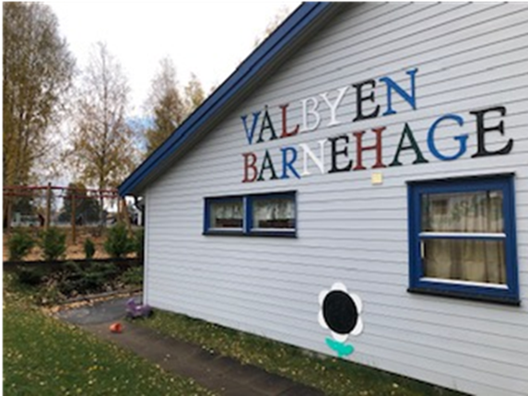
Vålbyen barnehage
Presentasjon kommunestyret 23.11.20

Slide 28
Kostnadsendringer

Slide 29
Kommentarer til kostnadsendringer
Fra 2017 til 2020
Variasjon i behov for plasser og årsverk gjennom hvert år
Ny syklus:
Nyttår – hovedopptak i mars – nytt barnehageår i august – ca november
Krav til pedagog – og bemanningsnorm
F.eks. kan hovedopptak vise redusert behov for ansatte, redusert årsverk fra august, for så plutselig å ha behov i november. I år kom det også tilflyttere og nye søknader i juni.
Årsverkene har endret seg fra flest fagarbeider til flest pedagoger.
2021
I januar gjør endring i alderssammensetning at det korrigeres litt igjen
Sammenslåing fra høsten er lagt inn med reduksjon hos hver virksomhet

Slide 30
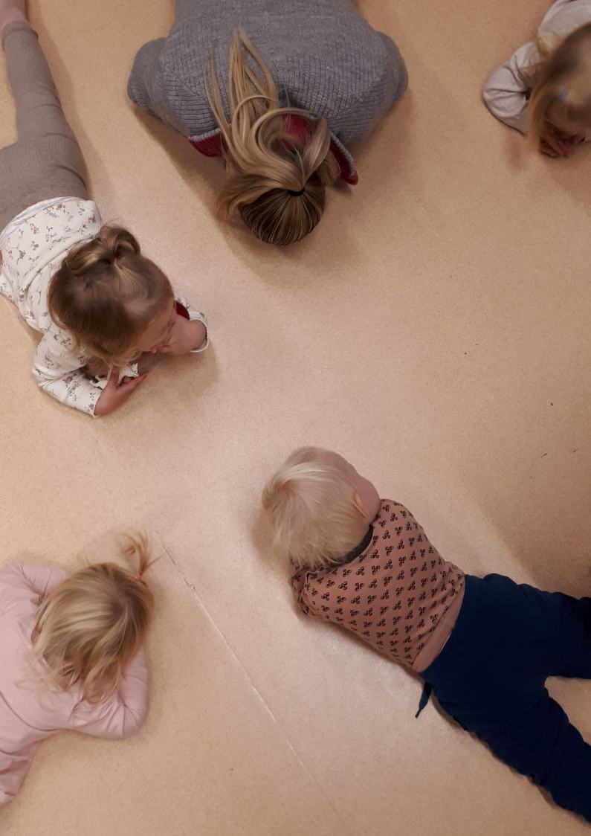
Årsverk og barn
 | 2020 November
Grunnbemanning | 7,4
+Styrkingstiltak | 0,8
=Totalt årsverk | 8,2
Antall plasser | 42
Minoritetsspråk | 5

Slide 31
Hvor mange stillinger er lovpålagte?
Alle
Jfr. bemanningskalkulator hos UDIR, og vedtak om styrking til barn
Hvilke effektiviseringstiltak er gjennomført?
Kutt som ble lagt inn i budsjettrammen for 2020
Barnehagen finansierer økte behov fra høst 2020 innenfor rammen
Kan digitalisering redusere kostnader?
Hovedoppgaven – pedagogisk arbeid med barn - kan ikke digitaliseres
Antall barn over og under tre år avgjør behov i fht pedagog- og bemanningsnorm
Digitalisering vil kunne lette hverdagen i fht oppgaver, samt gi effektiv informasjonsflyt til og fra foresatte.

Slide 32
NORDHAGEN BARNEHAGE

Slide 33
TIDLIG INNSATS I BARNEHAGEN FOREBYGGER UTFORDRINGER I SKOLEN

Slide 34
Nordhagen barnehage
 | Regnskap 2017 | Regnskap 2018 | Regnskap 2019 | Prognose 2020 | Budsjett 2021
Sum utgifter | 6 185 387 | 6 658 615 | 7 335 928 | 6 891 000 | 6 279 689
Sum inntekter | -1 525 973 | -1 284 225 | -1 322 859 | -1 443 000 | -1 475 423
Netto ramme | 4 659 414 | 5 374 390 | 6 013 069 | 5 448 000 | 4 804 266

Slide 35
Nordhagen barnehage
Forklaring på økningen av utgifter fra 2017-2019 skyldes overflytting av personal fra Vålbyen barnehage til Nordhagen barnehage august 2018 og august 2019. i samme periode har det vært variasjon i antall lærlinger
I tillegg ble det behov for 20% utvidelse av Spesialpedagogstillingen i perioden 2019/2020
2020 ble lønn til spesialpedagog overført fra Nordhagen barnehage til Fellestjenester barnehage.
Fra 1.8. 2021 er det lagt inn innsparing på en styrer – det er fordelt mellom Vålbyen og Nordhagen med 196.000,- på hver av barnehagene.

Slide 36
Nordhagen barnehage
Når det gjelder kjøp av varer og tjenester skyldes reduksjonen i 2019 tiltak som ble vedtatt som en generell innsparing.
I 2020 ble dette tiltaket videreført ved en feil med kr 250.000,-. Årsaken til at det likevel ser ut til å gå bra i 2020 er langt lavere aktivitet i 2020 enn normalt pga korona.
Salgsinntektene har økt jevnt og henger sammen med prisøkning, færre som har krav på nedsatt foreldrebetaling og søskenmoderasjon.
Reduksjonen i overføringsutgifter i 2021 henger sammen med at mva-komp er tatt ut av rammen fra 2021. I tillegg varierer overføringsinntekter som følge av sykepengerefusjon.

Slide 37
Nordhagen barnehage
Bemanning fordelt på stillingskategorier
Leder 1,0
Barnehagelærere/pedagoger 3,9
Fagarbeidere 2,9
Assistent 0,8
Lærling - 100% tilstede- lønnet 0,5

Slide 38
Nordhagen barnehage
Hvor mange er tilknyttet ikke lovpålagte tjenester
Lærling - 100% tilstede – 50% lønnet 0,5
Hvilke effektiviseringstiltak er gjennomført i enheten
Lærling dekker opp deltidsstillinger 30% 0,3
Lærling blir satt inn i vakt ved sykdom
1 barnehage – høsten 2021

Slide 39
Nordhagen barnehage
Hvordan kan digitalisering redusere utgiftsbehovet fremover
Visma Flyt Barnehage – er ett system som gjør at vi kan kommunisere lettere med foresatte, gjennomføre opptak på en enklere måte og ha bedre oversikt over barn og planarbeid
Effektivisering

Slide 40
LANDBRUK

Slide 41
Våler og Åsnes har interkommunalt landbrukskontor. Våler er vertskommune. Kostnadsfordeling: Våler 1/3 – Åsnes 2/3
Kontoret har pr 1. jan 2021 8 årsverk: Jord- skog, vilt- og utmarksforvaltning.
Saksbehandling i henhold til omfattende lovverk og forskrifter. Jordlov, skogbrukslov, konsesjonslov og viltlov, forvaltning av produksjonstilskudd, miljøvirkemidler i jord- og skogbruk, bygdeutviklingsmidler, skogfond og viltfondsmidler er sentrale oppgaver. Ca. 75-80 mill tilskuddskroner håndteres av kontoret pr år.
Sammenlignet med andre landbrukskontor med tilsvarende omfang jord, skog og utmark, eks. Hedmarken, så er ressursbruken på samme nivå.
Primærnæringen betyr mye for Solør-regionen og vi er av de aller største i Norge på produksjon av korn, potet og skog. Totalt 145 000 dekar dyrka mark og 1,3 millioner dekar produktiv skog. I tillegg kommer verdifulle utmarksområder.

Slide 42
Kostnader
Kostnadsendringer i 2018 , 19, 20 og 21:
Ved oppstart av felles landbrukskontor for Våler og Åsnes januar 2014 var antall årsverk 9,35.
Pr 01.01.21 er antall årsverk 8.
På tross av at flere oppgaver er overført fra fylkesmannen til kommunene samt stor økning i arbeidsomfang (lovsaker, nydyrkingssaker, nye lovpålagte oppgaver) så er antall årsverk redusert. Kontoret har klart å opprettholde høg aktivitet hva gjelder tilbud om kurs, møter og utviklingsprosjekt. Kostnader til dette er eksternt finansiert. Kommunens arbeidsinnsats tildeles ikke tilskudd.
 | 2017 | 2018 | 2019 | 2020 | 2021
Budsjett for Våler | 2 302 000 | 2 439 000 | 2 461 000 | 2 310 000 | 2 158 830
Regnskap for Våler | 2 100 000 | 2 347 201 | 2 603 496 | 2 218 000 | 2 158 830

Slide 43
Ansatte 2019 | Stillings% | Fagområder
Landbrukssjef | 100 | Økonomi/personal, rapportering, ansvar for tilskuddsordninger, næringsutvikling, utviklingsprosjekt, Innovasjon Norge
Rådgiver | 100 | Lovsaker, skog, kart
Konsulent | 100 | Skogfond, Egenerklæringer
Rådgiver | 100 | Viltforvaltning, prosjekt eksternt finansiert
Rådgiver | 100 | Skog
Rådgiver | 100 | Klima- og miljø
Konsulent | 90 | Tilskuddsordningene i landbruket, landbruksregister, arkiv
Konsulent | 80 | Tilskuddsordningene i landbruket
Rådgiver | 70 | Skog, vegsaker, tilskudd
Rådgiver | 60 | SMIL, Utvalgte kulturlandskap, kontrolloppgaver, drenering
Rådgiver | 20 | Drenering og Nydyrking
 | 920
Ansatte 2021
Landbrukssjef | 100 | Økonomi/personal, rapportering, ansv. for tilskuddsordninger, næringsutvikling, utviklingsprosjekt, Innovasjon Norge
Rådgiver | 100 | Lovsaker, nydyrking, kart, skog
Konsulent | 100 | Skogfond, Egenerklæringer
Rådgiver | 100 | Viltforvaltning, prosjekt eksternt finansiert, beitetilskudd
Konsulent | 90 | Tilskuddsordningene i landbruket, journalføring
Konsulent | 80 | Tilskuddsordningene i landbruket, informasjon, boplikt
Rådgiver | 70 | Skog, vegsaker, tilskudd
Rådgiver | 60 | SMIL, Utvalgte kulturlandskap, kontroll, drenering, gjødsling/slam
Rådgiver | 100 | Jordbrukets Klima- og miljøvirkemidler, lovsaker
 | 800

Slide 44
Hvor mange stillinger er tilknyttet ikke lovpålagte tjenester?
Alle ansatte har primæroppgaver knyttet til lovpålagte oppgaver. Mandat gitt landbrukskontoret ved opprettelse av felles kontor er at det skal arbeides med næringsutvikling innen jord, skog og utmark. To til tre ansatte er involvert i utviklingsoppgaver som for Våler kan utgjøre ca. 0,3 årsverk. Kommunen skal følge opp Regionalt bygdeutviklingsprogram og er pålagt å samarbeide med Innovasjon Norge om bruk av investerings- og bedriftsutviklingsmidlene. Å arbeide for at størst mulig andel kommer til våre kommuner ved at landbruket utvikles og det investeres er viktig oppgave.
Hvilke effektiviseringstiltak er gjennomført i enheten?
Redusert bemanningen med 1, 2 årsverk. Husleige til Våler kommune kr 576 000,- utgjør 2/3 av kontorets driftskostnader. Reduserer ytterligere med kr 115 000,- i drift.
Forslag: Samarbeid med Grue. Kontorfellesskap for landbrukskontoret og Kommuneskogene ( både V og Å), samarbeid og samordning. Å samle faglige ressurser kan på kort og lang sikt bidra til innsparing. Ytterligere rukerbetaling for tjenester?
Hvordan kan digitalisering redusere utgiftsbehovet framover? "Stordriftsfordelen" i å ha ansatte med høg kompetanse og som er spesialister innen spesifikke fagområder bidrar til at kontoret håndterer saker effektivt (kombinasjon av høg kunnskap og bruk av digitale løsninger). Dette har vi gitt klart uttrykk for i prosjektet VÅG. Vi ser store fordeler ved samarbeid og samordning med andre kontor, f.eks Grue.
Notes:
Merk: De "Ikke lovpålagte oppgavene" nevnt her er ikke knyttet til en stillingshjemmel. De er fordelt på alle ansatte. Har satt opp en oversikt som viser at «ikke lovpålagte oppgaver» som utgjør kurs, møter for bønder, samt utviklingsprosjekt utgjør 0,3 årsverk for Våler kommune.

Slide 45
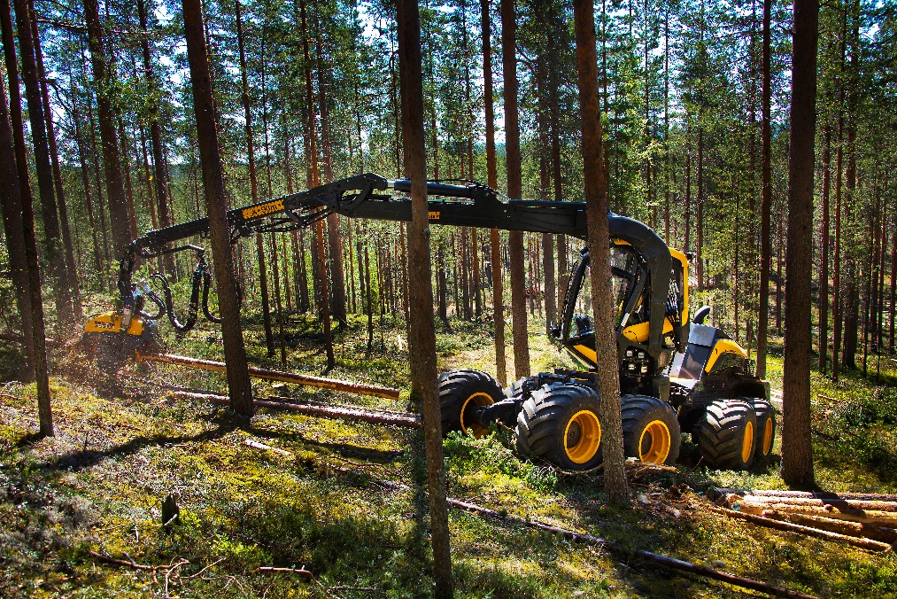
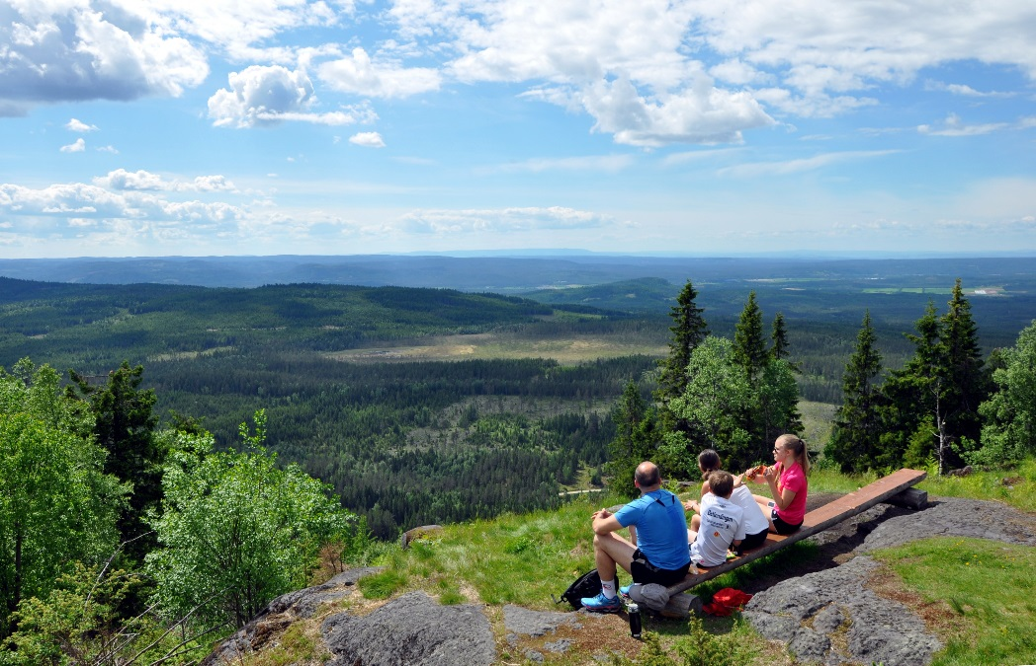
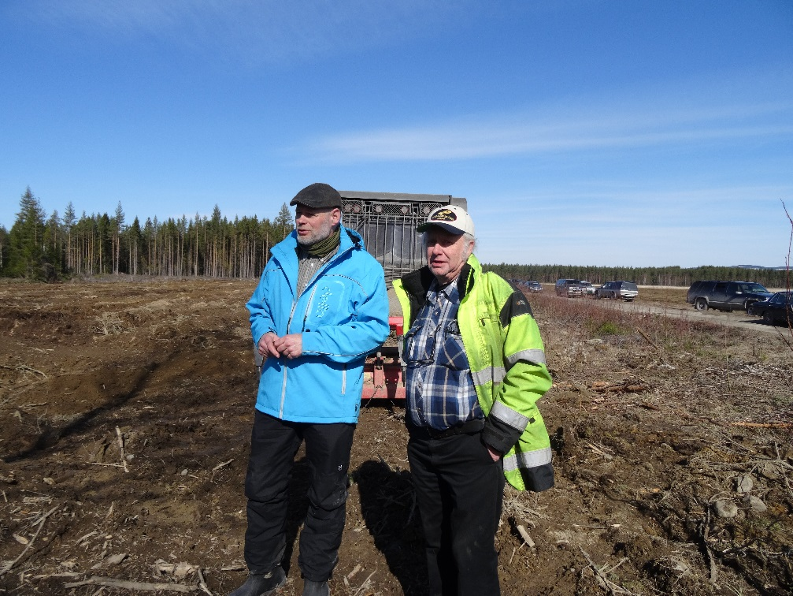
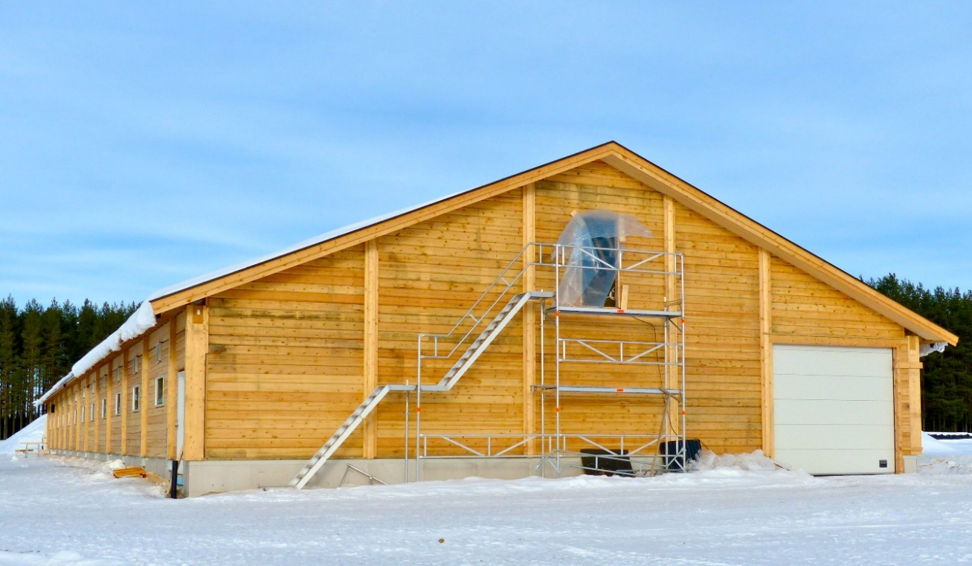
Solør-landbruket i utvikling

Slide 46
KULTUR

Slide 47
Et lite bakteppe
Et lokalsamfunn som satser på et rikt og mangfoldig kunst- og kulturliv for sine innbyggere skaper lokalsamfunn med høy trivsel, felleskap, aktive og kreative medborgere. Kunst- og kulturlivet er en møteplass, et ytringsrom, kunsten skaper et refleksjonsrom over hvem vi er som mennesker. FOREBYGGING, LANGT NED I KOSTNADSTRAPPEN OG FOLKEHELSEPROFIL

Slide 48
Kostnadsendringer kultur 2018, 2019, 2020 og 2021
Forklaring på kostnadsendringer; i disse årene ble vi oppfordret til måtehold.
2017 Ramme 4.523.000 ,- regnskap 4.291.000,- (mindre forbruk, 232.000,-: spillemidler, billettinntekter, sykepenger, ferieklubb)
2018 Ramme 4.649.000,- regnskap 4.513.000,- (mindre forbruk 136.000,- sykepenger, ikke satt inn vikar, billettinntekter)
2019 Ramme 4.593.000,- regnskap 4.429.000,- (mindre forbruk 164.000,- kulturskolen, lærere sluttet ikke fått på plass nye ansatte)
2020 Ramme 5.313.000,- regnskap prognose 5.190.000,- økt ramme fra 2019 er kun teknisk endring, utgifter bundne fond ligger i rammen for 2020, ikke i 2019. Frivilligsentral statlig midler lagt inn i rammen (mindre forbruk skyldes lavere aktivitet kulturskolen, noe mindre bruk av midler til aktiviteter pga. korona)
2021 Ramme 5.329.000,-

Slide 49
Årsverk fordelt på stillingskategori
Biblioteket - lovpålagt 100 % leder (biblioteksjef) 50 % medarbeider (barn- og ungdomsbibliotekar)
Kulturskolen - lovpålagt alene eller sammen med andre 80 % leder (rektor) 111 % lærere (fordelt på 4 stk.) 40 % vakant
Kultur – lovpålagt gjennom Kulturloven, men ikke nivået på tjenesten 100 % kultursjef 100 % kulturkonsulent 6,47 % medarbeider folkebadet 60 % daglig leder Frivilligsentral finansiert av stat 20 % prosjekt ung4reg finansiert av fylke 40 % aktivitetsveileder finansiert av fylkesmannen

Slide 50
Årsverk fordelt på stillingskategori
Totalt pr stillingskategori Årsverk Kapitel 3 leder 1 Kapitel 4 Fagleder 2,5 + 0,6 stat/fylke finansiert (biblioteksjef, barn- og ungdomsbiblioteket, rektor kulturskolen og daglig leder frivilligsentral)
Fagarbeider uten høyskole 1,38 Fagarbeider med høyskole 0,56 ufaglært 0,067 Totalt 6,1 årsverk

Slide 51
Effektiviserings tiltak
I forbindelse med arbeidet Agenda Kaupang fikk ikke kultur noen innsparings tiltak. Det ble vurdert flere tiltak, men ingen gav innsparingseffekt. 1 tiltak som ble spesielt gjennomgått var samarbeid med nabo kommune om kulturskole. Dette viste seg å ikke gi ønsket økonomisk effekt.

Slide 52
Digitalisering som et virkemiddel for reduserte utgifter
Innenfor kulturfeltet handler det mest om hvordan vi tilbyr tjenestene til innbyggere.
Digitale søkeskjemaer, gjennomført
Digitale påmeldinger kulturtilbud, lite brukt Innbyggerne vil heller komme fysisk eller ringe Men det er et potensiale.
Digital distribusjon av opplevelser- gjort i noen grad i lys av korona. Søkt midler knyttet til digital opplæring for eldre. Vi kan ikke synliggjøre denne måten å jobbe på i rene kroner, men vi kan jobbe smartere og mer effektivt og dermed spare tid. Tid er penger!

Slide 53
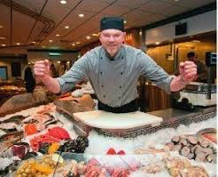
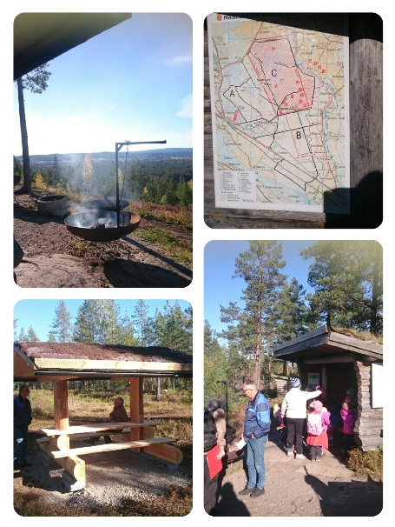
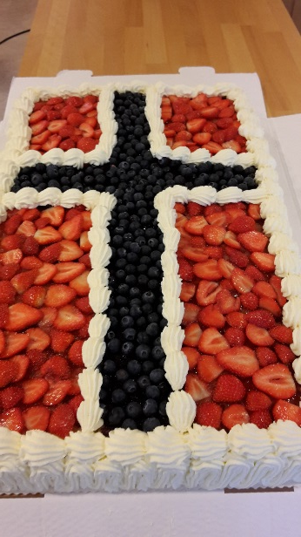
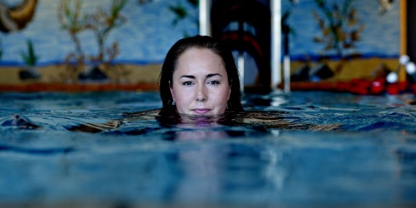
!
TAKK FOR MEG!

Slide 54
HELSE

Slide 55
Beredskap og kriseledelse
Folkehelsekoordinator
Velferdsteknologi
Privatpraktiserende fysioterapeuter
Koordinerende enhet
Boligtildelingsnemnd
GSU – samarbeid sykehusene
Planarbeid
Sekretær HO-utvalget
Barnevern
Frisklivsentral
Legevakt
Samfunnsmedisin
Krisesenter
SMISO
HelseINN
Helsesjef
Legetjeneste
Helsestasjon og skolehelsetjeneste
Psykisk helse og rustjeneste
Ergo- og fysioterapitjeneste
Psykososial beredskapsgruppe
3 årsverk fastleger
1 årsverk turnuslege
3,2 årsverk helsesekretærer
2,5 årsverk helsesykepleier
0,55 årsverk jordmor
0,1 årsverk lege
0,6 årsverk helsesekretær
1 årsverk ruskonsulent
2 årsverk helsefagarb./miljøarbeider
(0,4 årsverk sosial vaktmester)
1 årsverk psykolog - vakant
1,7 årsverk spesialsykepleier
1,6 årsverk miljøterapeut/sosionom
0,4 årsverk helsesekretær
1,8 årsverk ergoterapeut
0,6 årsverk fysioterapeut
0,5 årsverk hjelpemiddeltekniker
0,2 årsverk renholder for hjelpemidler
0,4 årsverk tilskuddsfinansiert stilling 6 mnd
22,75 årsverk fast ansatte
4,1 årsverk tilskuddsfinansierte engasjement
3,7 årsverk tilskuddsfinansiert sosionom/spesialsykepleier/ aktivitetsleder/helsefagarbeider/ erfaringskonsulent

Slide 56
Kostnadsutvikling 2017-2020 Helse
 | Regnskap 2017 | Regnskap 2018 | Regnskap 2019 | Prognose 2020 | Budsjett 2021
Sum utgifter | 28 796 254 | 33 916 931 | 38 159 117 | 42 265 974 | 39 759 899
Sum inntekter | -6 386 167 | -7 416 791 | -7 605 018 | -6 510 724 | -4 547 000
Netto avsetning bundne fond |  |  |  | 132 843 | -954 812
Eksternt samarbeid Helse |  |  | 38 000 | 331 000 | 3 993 000
Netto ramme | 22 410 087 | 26 500 140 | 30 592 099 | 36 219 093 | 38 251 087
Barneverntjenesten + 3,5 mill:
økte behov/lovkrav
Psykisk helse og rustjeneste + 6,5 mill: tilskuddsfinansierte stillinger og prosjekter, psykologstilling, kjøp av spesialisert heldøgns behandling
Generell lønns- og prisstigning + 2,5 mill
Overført ergo- og fysioavdeling fra hjemmetjenesten + 2,7 mill
Covid 19 + 1,5 mill
Gjennomførte innsparingstiltak 2020:
- 1,4 mill

Slide 57
Gjennomførte effektiviseringstiltak Helse
Tiltak | 2020 | 2021 | 2022 | 2023
Inndragning privat fysioerapihjemmel | -230 000 | -400 000 | -400 000 | -400 000
Oppsigelse IKAD | 0 | -500 000 | -500 000 | -500 000
Redusert 1,8 årsverk psykisk helse og rustjeneste | -1 100 000 | -1 100 000 | -1 100 000 | -1 100 000
Aktiv partnerskapsrolle i Barnevernet | -500 000 | -100 000 | -200 000 | -300 000
Fra plassering til ettervern Barnevern | 0 | -300 000 | -1 800 000 | -1 700 000
Benytte ressurser mer effektivt på tvers – miljøarbeidertjeneste | Kostnad bortfaller pga tilskudd |  | Ukjent | ukjent
Felles tildelerenhet | utsatt
Tilskudd til omstilling | -100 000 | -100 000 | 0 | 0

Slide 58
Digitalisering - Helse
Velferdsteknologi m.m.
Digitalt legesenter
Medlemskap i Helse INN står på kuttlisten, og vil få negativ innvirkning på muligheter for økt innføring av velferdsteknologiske hjelpemidler i alle tjenester.
Ergo- og fysioterapitjenesten formidler hjelpemidler – både digitale og fysiske. Utviklingspotensialer i alle tjenester.
Digitale møterom er etablert med sikker videomøtefunksjon for pasientmøter mellom sykehus og kommune på VOS og PHRT. Færre reiser og tid brukt på samhandling.
Vi har etablert digitale løsninger for selvbetjening som timebestilling, e-konsultasjoner og sms-dialog. På sikt kan dette gi noe reduksjon i helsesekretærfunksjon, men øker trykket på fastlegene.
Innføring av videokonsultasjoner på alle fastlegekontor krever investeringer.
Digitalt legetilsyn i samarbeid med legevakt, sykehjem, hjemmetjeneste og KAD-seng er under planlegging.

Slide 59
TIFU

Slide 60
Forklaring kostnadsendringer 2018 – 2021:
 | Regnskap 2017 | Regnskap 2018 | Regnskap 2019 | Prognose 2020 | Budsjett 2021
Sum utgifter | 46 335 959 | 49 988 047 | 49 295 673 | 56 879 716 | 56 364 521
Sum inntekter | -26 285 534 | -17 429 364 | -22 683 597 | -20 555 000 | -21 190 000
Netto bruk bundne fond |  |  |  | -200 000 | -58 275
Netto ramme | 20 050 425 | 32 558 683 | 26 612 076 | 36 124 716 | 35 116 246
Utgifter i TIFU dreier seg i all hovedsak om lønnsutgifter.
Faktorer som i all hovedsak påvirker endringene fra år til år:
Antall brukere
Endringer i bistandsbehov til brukere
Sykefravær ansatte
Kjøp av eksterne tjenester
Inntekter i TIFU dreier seg i all hovedsak om:
Inntekt ressurskrevende tjenester
Sykepengerefusjoner

Slide 61
Totalt i TIFU
14,33 årsverk – 24 personer 3-årig høyskoleutdannet
(1 årsverk avd.leder tilbake fra 1/1-21)
27,53 årsverk – 49 personer – Fagarbeidere
9,68 årsverk – 19 personer – Assistenter
(dette er sånn det ser ut pr. nov.-20).

Slide 62
Tjeneste: | Avd./oppgave | Antall personer | Årsverk | Stillingskategori
1430 | 3 Avd.ledere/ Virksomhetsleder Administrative oppgaver. | 4 | 4 (NÅ 3,1 frem til jan. -21) | 4 vernepleiere (3 årig høyskole)
1431 | Bolig (4 brukere) /Miljøarbeid | 3 | 1,86 | 3-årig høyskole
 |  | 15 | 8,01 | Fagarbeidere
 |  | 5 | 2,15 | Assistenter
1432 | Bolig (2 brukere) Miljøarbeid | 4 | 1,73 | 3 – årig høyskole
 |  | 11 | 4,48 | Fagarbeidere
 |  | 6 | 3,73 | Assistenter
1433 | Bolig (3 bruker + 11 «ute») Miljøarbeid | 5 | 2,52 | 3 – årig høyskole
 |  | 13 | 6,76 | Fagarbeidere
 |  | 3 | 1,25 | Assistenter
1434 | Bolig (1 bruker)/ Miljøarbeidere | 7 | 2,04 | 3 – årig høyskole
 |  | 5 | 2,87 | Fagarbeidere
 |  | 2 | 1,71 | Assistenter
1435 | Barnebolig (1 bruker) /Miljøarbeidere | 2 | 1,35 | 3 – årig høyskole
 |  | 5 | 3,16 | Fagarbeidere
 |  | 1 | 3,59 | Assistenter
1437 | Avlastningsbolig (2 brukere + 2+1)/Miljøarbeidere | 3 | 0,73 | 3 – årig høyskole
 |  | 2 | 0,26 | Fagarbeidere
 |  | 2 | 4,89 | Assistenter

Slide 63
Effektiviseringstiltak gjennomført i tjenesten:
Fjernet tot. ca 30% still. som ansatte hadde for å utføre kontoroppgaver/bistå avd.leder (noe i 2017 og resten i 2020).
Driftet deler av avlastning til barn med prosjektmidler i 2016 - 2018, samt spart i drift med prosjektet «kompetansemidler» (2016 – 2020)
Kommunen tok tilbake bruker fra kjøp av privat tjeneste, overflyttet til VOS (2019)
2020:Tatt ned 2 x 60 % nattevaktstillinger, var et innsparingstiltak for 2020. Bruk av velferdsteknologi i form av tilkallingssystem.
2020: Endret i turnus og tatt ned 2,2 årsverk på en avdeling og o,4 årsverk på en annen.
2020: ta betalt når brukere sitter på i kommunale biler
Tatt ned på støttekontakter de siste årene og forsøkt opprette grupper.
Forsøker å klare oss uten innleie av vikarer, der det går, når det går.
Vi har ellers endret turnuser, tatt ned på antall ansatte, overflyttet ansatte, ettersom behovet endrer seg i TIFU, ift. tjenesteomfang.

Slide 64
Hvordan kan digitalisering redusere utgiftsbehov framover?
Ser ingen konkrete måter å effektivisere digitalisering ift bistand til brukerne ytterligere på, slik situasjonen er pr. i dag. Men dette kan endre seg i takt med hvem brukerne er og behov.
Hos brukere med utviklingshemming, så blir bruk av velferdsteknologi i form av ulike typer overvåkning, betegnet som tvang, og det må fattes tvangsvedtak, da dette er en stor inngripen i den enkeltes liv. Derfor er det er ikke BARE å installere overvåkningsutstyr.
Vi benytter tilkallingssystemer i dag for at ansatte kan tilkalle bistand fra andre ansatte ved behov. (Årsak til reduksjon av 2 x 60% nattevaktstilling på en avdeling, samt at vi benytter det også på andre enheter).
Har innført multidose og elektronisk medisinbestilling, elektronisk meldingsutveksling og elektroniske pasientjournalsystem (og lønnssystemer).

Slide 65
PLEIE OG OMSORG

Slide 66
 | Regnskap 2017 | Regnskap 2018 | Regnskap 2019 | Prognose 2020 | Budsjett 2021
Sum Utgifter | 66 918 001 | 71 469 313 | 72 031 717 | 71 440 053 | 69 265 707
Sum inntekter | -18 923 093 | -18 974 251 | -18 571 223 | -14 972 005 | -13 191 738
Netto bruk av bundne fond |  |  |  | -275 039 | -200 000
Netto ramme | 47 994 908 | 52 495 062 | 53 460 494 | 56 193 009 | 55 873 969
Forklar kostnadsendringer i 2018 - 2021
Kostnadsendringene er i hovedsak reduserte inntekter i år. Tjenesten har blitt finansiert av statstilskudd og noe fondsmidler(øremerket Dagsenter) i 2017 – 2019, og i tillegg har det vært høye inntekter på salg av sykehjemsplasser i perioden.
Driften i Hjemmetjenesten (spesielt) har økt noe på grunn av flere og kompliserte brukere/behov, og for både VOS og Hjemmetjenesten øker driftskostnadene pga. generell lønns- og prisstigning.
Omfanget av tjenesteproduksjon er stort; (liggedøgn er hvor mange pasienter det er mulighet til å ta i løpet av et år i forhold til antall senger/bemanning)
Liggedøgns kapasiteten er på 13566 døgn/året, men det har reelle hittil i år er 15101. Det er 11 % mer enn planlagt.
Hjemmetjenesten har ca 180 brukere som får hjelp/ukentlig/daglig/flere besøk i døgnet. Tjenesten har ca. 600 vedtakstimer i uka.
Det er 68 brukere som får «Praktisk bistand»/hjelp til vask i huset, de får i snitt 1.5 timer hver annen uke.
Bofellesskapet driftes av Hjemmetjenesten sine ansatte, og der bor det pr. dato 19 personer.
Dagsentertilbud til hjemmeboende med demenssykdom 4 dager i uka
Det er 18 hjemmeboende som har støttekontakt, de fleste har to timer ukentlig.
Kjøkken: Det lages rundt 650 middagsporsjoner i uka.
57 hjemmeboende får tilkjørt varm middag, daglig kjøres det ut mat til 25 hjemmeboende.

Slide 67
Tjeneste | Avdeling/oppgave | Årsverk | Stillingskategori | Antall personer
VOS totalt 50 årsverk; 13 sykepleiere, 52 fagarbeidere 23 assistenter | Pleie og omsorgssjef | 1 (fordelt 60 % VOS 40 % Hjemmetjeneste) | Leder | 1
1410 Adm./ Dagsenter for hjemmeboende | Saksbehandler Fagarbeider | 1.8 1.75 3.55 % årsverk | Saksbehandler Fagarbeider/ Aktivitør | 2 3 5
1411 G/E - Somatisk 14-16 pasienter | Avdelingsleder Sykepleier Fagarbeider Assistent pleie | 0.20 5.76 4.15 0.50 10.61 % årsverk | Sykepleier Sykepleier Helsefagarbeider/hjelpepleier Assistent | 7 7 4 18
1413 Kjøkken | Avdelingsleder Fagarbeider (Kokk) Assistent | 0.4 (kjøkken og renhold) 3.15 3.43 6.78 % årsverk | Kokk Kokk Assistent | 1 5 6 12
1414 A/D – Somatisk 20 pasienter | Avdelingsleder Sykepleier Fagarbeider Assistent | 0.30 3.52 10.54 1.35 15.71 % årsverk | Sykepleier Sykepleier Helsefagarbeider/hjelpepleier Assistent | 5 18 8 32
1415 Renhold/vaskeri | Renholder Vaskeriansatt | 2.6 1.8 4.4 % årsverk | Renholder Vaskeriansatt | 4 2 6
1417 C (Tilrettelagt enhet - demens) 10 pasienter | Avdelingsleder Sykepleier Fagarbeider Assistent | 0.2 1.6 5.6 0.4 7.8 % årsverk | Sykepleier Sykepleier Helsefagarbeider/hjelpepleier Assistent | 2 10 3 15

Slide 68
HJEMMETJENESTEN TOTALT 25 årsverk; 16 sykepleiere 17 fagarbeidere 3 assistenter
1420/1421 | Resepsjon/mottak Avdelingsleder | 1.6 1 | Saksbehandler/sykepleier Sykepleier | 2 1
Totalt | Sykepleier Fagarbeider Assistent(praktisk bistand) | 8.8 12,61 1.8 25,21 % | Sykepleier Helsefagarbeider/hjelpepleier Assistent | 14 16 3
- Hvor mange stillinger er tilknyttet ikke lovpålagte tjenester?
Det finnes ingen stillinger som er tilknyttet ikke lovpålagte tjenester. PLO forholder seg til veldige mange rettighets- og plikt lover.

Slide 69
- Hvilke effektiviseringstiltak er gjennomført i enheten?
I 2012 ble det redusert med en avdeling ved VOS. Nesten hele avdelingen har blitt tatt i bruk igjen uten vesentlig økning i bemanningen.
Effektiviseringstiltak for å få ned lønnskostnader jobbes det med kontinuerlig;
Vurderer daglig om innleie må gjøres på ledige vakter, konsekvensen er at tjenesten ofte går underbemannet/eller mangler «riktig kompetanse» på vakter.
Vurderer kontinuerlig søknader om støttekontakt, matombringing, omsorgslønn, praktisk bistand, hjemmesykepleie, BPA, langtids/korttids/bofellesskapsplasser – OG hva som er lavest effektive omsorgs nivå(LEON prinsippet) for aktuell søker.
Vurdere innkjøp av varer slik at man ikke ligger med for store lager, men samtidig kjøper inn varer som er prisredusert.
Lagt om til 4 måltider jfr nasjonale anbefalinger uten økt bemanning.
VOS sine ansatte har fått betalte matpauser på kveld (med minimal økning i budsjettet) - fortsatt ikke betalte matpauser på dag.
Alle trygghetsalarmer er digitalisert og Hjemmetjenesten er både mottak og responssenter, kjøpte tjenestene tidligere.
Tar over oppgaver fra andre med mål om at det skal kunne driftes rimeligere, for eksempel kjøp av plasser i andre kommuner 2019 TIFU innsparing - uten økt kostnad på VOS).
I 2021 overtar VOS IKAD seng med lavere driftsutgifter enn ved kjøp i nabokommune.

Slide 70
Multidose og elektronisk medisinbestilling er innført, med gevinst at sykepleier årsverk kan jobbe i direkte pasientrettet arbeid
Elektronisk meldingsutveksling med leger, sykehus (ser at dette blir merarbeid/krever sykepleier ressurser for å håndtere systemene).
Elektroniske pasientjournalsystem (og lønnssystemer) er innført
Tar fortsatt alle utskrivningsklare pasienter fra sykehus slik at kommunen slipper dagsbøter a kr 5036/døgnet.

Slide 71
- Hvordan kan digitalisering redusere utgiftsbehovet framover?
Våler har gjennom flere år forsøkt å redusere tjenesteomfang ved hjelp av blant annet overnevnte digitale tiltak, men vi ser at noen digitale tiltak kan øke behov for menneskelige ressurser.
Det er heller ikke alt som kan løses med digitalisering; det er vanskelig å se at for eksempel digitale natt-tilsyn kan erstatte behov for den ene aktiv nattvakta i hjemmetjenesten.
Våler har 883 innbyggere over 67 år og øker fremover, av disse er det 244 over 80 år. I 2025 vil 25 % være over 67 år.
Samtidig har tjenesten også mange brukere under 67 år, som krever store ressurser i form av kompliserte sykepleieoppgaver (som tidligere ble utført på sykehus) og alvorlige diagnoser. Det er også ganske mange som dør i eget hjem i Våler. Dette krever mye av tjenesten, men er noe man ønsker å tilrettelegge for.
Det planlegger for nå er å redusere på tjenester som er langt ned i «Omsorgstrappa», og som mest sannsynlig er med på å forhindre etterspørsel etter langt mer kostbare tjenester på sikt.
Forsker Erling Holmøy/SSB sier i et studie «Etterspørsel etter omsorgsplasser med heldøgns bemanning mot 2060 (publisert 19.11.20);
«Selv om bruken av omsorgstjenester minsker for folk på et gitt alderstrinn fordi helsetilstanden bedres, betyr det mer for omsorgsbehovet at folk trenger slike tjenester i en lenger periode når de lever lenger»

Slide 72
Virksomhetsgjennomgang NAV Våler
23. November 2020
Kersti Grindalen

Slide 73
Forklar kostnadsendringer i 2018 , 19, 20 og 21.
2019 Redusert 1 stilling (leder)
2020 Redusert utbetaling økonomisk sosialhjelp
2021 Ytterligere redusering økonomisk sosialhjelp, men økte utgifter til deltakerlønn i kvalifiseringsprogrammet (mot arbeid)
Kan reduserer økonomisk sosialhjelp ytterligere 0,5 mill kr, med risiko for overforbruk i 2021.

Slide 74
Bemanningen i virksomheten i antall årsverk fordelt på stillingskategorier
Statlige ansatte; 3 årsverk veiledere fordelt på 3 personer
Kommunalt ansatte; 5,9 årsverk veiledere fordelt på 7 personer
Nav-leder er statlig ansatt fra 2019 og belastes NAV Elverum

Slide 75
Hvor mange stillinger er tilknyttet ikke lovpålagte tjenester
NAV Våler utfører ikke oppgaver som ikke er lovpålagte. Gjennom vårt kontinuerlig forbedringsarbeid har vi målsetninger og innførte tiltak som skal være økonomibesparende og som ikke går utover tjenesten til brukerne. Viser til økonomisk rapportering gjennom året som viser oversikt over innsparingene så langt, samt budsjett 2021 hvor vi har planlagt ytterlige innsparinger.
NAV Våler har få ansatte som arbeider under ulike lovverk og med ulike målgrupper. Det er sårbart å være få i forhold til fagmiljø/kompetanse på områdene og ekstra utsatt ved høyt fravær eller turnover. Mine vurderinger tilsier at det ikke er forsvarlig å redusere antall årsverk i NAV Våler, men at et vertskommunesamarbeid med Åsnes eller Elverum kan være en mulighet som vil sikre fremtidige drift og potensielle innsparinger i et større driftsperspektiv.

Slide 76
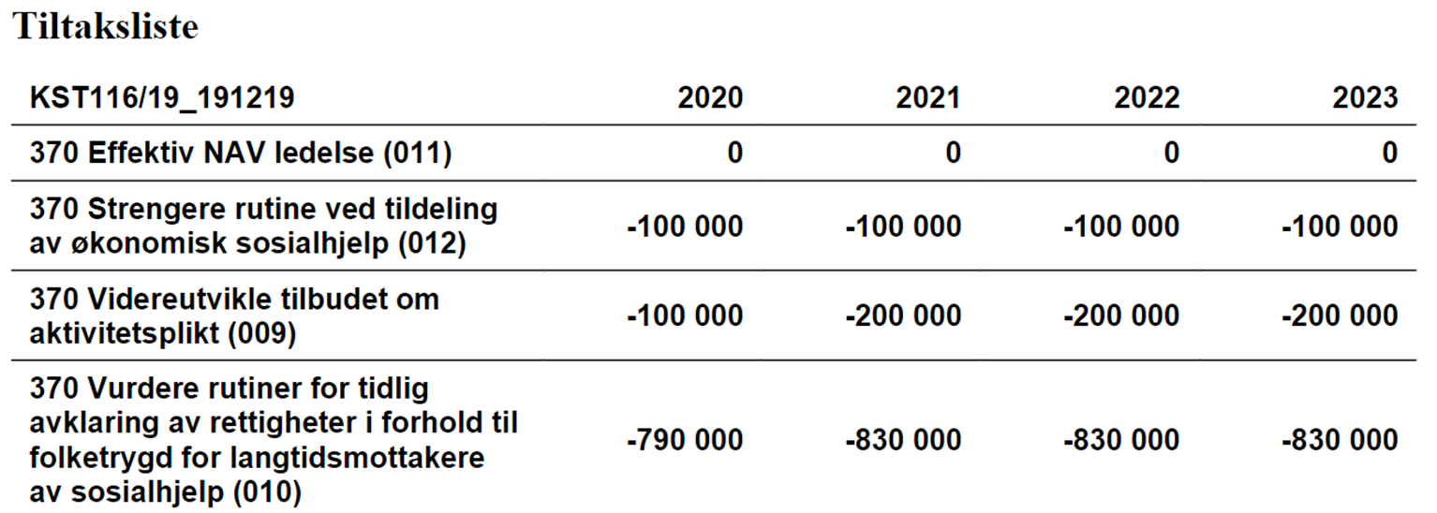
Hvilke effektiviseringstiltak er gjennomført i enheten
Hittil i år registrert bevegelse: 27 personer har endret behov for økonomisk sosialhjelp ved å ha fått innvilget statlige ytelser (14) eller har flyttet fra kommunen (10). Estimert besparelse (årsvirkning 2020) kr 1 855 846,-. Innsparingstiltakene er gjennomført og besparelsene for 2020 (kr 990 000,-) er nådd med svært god margin.

Slide 77
Hvordan kan digitalisering redusere utgiftsbehovet framover
NAV er digitalisert
Brukergrupper med lengst vei mot ordinært arbeid kan synes å ha redusert digital kompetanse/tilgjengelighet
Mulig økonomisk effekt av digitalisering er oppnådd – ytterligere økning av digitalisering vil gi bedre tilgjengelige tjenester og brukerdialog med NAV, men kan ikke sees at vil redusere utgiftsbehovet fremover.

